Slide 1
VeicHome
Armando Imbimbo 06867
Michele Del Mastro 08937
Giuseppe Sabia 06468

Slide 2
Timeline
Requirements analysis Document
Problem Statatement
Casi d’uso
.
System Design Document
Test plan & test execution report
Object Design Dococument

Slide 3
Introduzione al problema
Siamo nell’era della modernizzazione, con l’avanzare degli anni è diventata indispensabile la vendita di auto/moto online e con essa anche la nascita di numerosi siti web che ne permettono l’acquisto.
Tutto ciò rende difficile la gestione di chi si occupa delle vendite online, dal momento che per una maggiore visibilità, vengono pubblicate inserzioni su numerosi siti e-commerce rendendo estesa la parte amministrativa.
Get a modern PowerPoint
Inoltre non tutti gli e-commerce trattano solo la vendita di veicoli, per cui questo rende faticoso la ricerca di essi.
VeicHome
La nostra soluzione è quella di semplificare la gestione dei veicoli alle aziende , alle quali permetterà la vendita di veicoli nuovi, utilizzando la nostra piattaforma.
L’utente può eseguire il login oppure la registrazione, ha la possibilità di poter acquistare veicoli con l’ausilio del carrello che permetterà a loro di aggiungere o rimuovere articoli in modo semplice e veloce. Inoltre può visualizzare gli ordini che sono andati a buon fine. Dal lato amministrativo, possiamo gestire la piattaforma stessa che darà l’opportunità di inserire veicoli o rimuoverli nel caso non siano più disponibili.

Slide 4
Scenario
SC 2.1- Nome scenario: Acquisto di un veicolo
Attori: Francesco (cliente)
Francesco è un amante delle auto ed effettua i suoi acquisti principalmente online dato che la sua azienda di fiducia offre questa opportunità, quindi Francesco si collega alla pagina web ed entra nella homepage del sito, dove ha la possibilità di scegliere tra due categorie: auto o moto. Francesco essendo appassionato d’auto, si dirige alla pagina dove viene visualizzata una lista di tutte le auto presenti sul sito. Dopo aver dato una rapida occhiata alle auto disponibili, sceglie l’auto d’acquistare. Successivamente và alla pagina dove verranno visualizzate tutte le informazioni del veicolo. Dopo aver visualizzato le informazioni del veicolo, Francesco aggiunge il veicolo scelto nel carrello, ma nota che non può procedere all’acquisto perchè non ha eseguito il login. Esegue, dunque il login, ed ora è pronto per l’acquisto. Francesco si direziona alla pagina del carrello, visualizza il veicolo scelto con le relative informazioni. Prima di procedere con l’acquisto si ridireziona alla pagina in cui è presente il modulo di pagamento dove si potrà ricaricare il saldo se necessario per poi effettuare l’acquisto. Il sistema genera un messaggio di ringraziamento per l’acquisto e riporta Francesco alla Home.

Slide 5
Requisiti funzionali
01
RF 3.1 Log-in
83%
Il sistema permette di effettuare l’accesso al Sistema
Priorità: alta
02
RF_3.3 Registrazione
Il sistema permette all’utente che non è registrato sulla piattaforma, di registrarsi e inserire la carta di credito
Priorità: alta
03
RF 3.12 Acquisto
Acquisto degli articoli che l’utente ha inserito all’interno del carrello
Priorità: alta
65%
04
RF 3.18 Inserimento auto
L’admin ha la possibilità di inserire le nuove auto disponibili per la vendita
Priorità: alta
52%
43%

Slide 6
Requisiti non funzionali
01
RNF 4.1.2 Usabilità
Il sistema deve far sì che l’utente riesca a utilizzare e visualizzare le funzionalità presenti, fornendo un menu contestuale con le relative funzionalità di login e logout posizionati in alto dello schermo.
Priorità: alta.
83%
02
RNF_4.2.1 Affidabilità
Il sistema deve generare dei messaggi di errore nel caso l’utente abbia inserito dei dati sbagliati o mancanti.
Priorità: alta.
03
RNF 4.3.1 Performance
Il sistema cerca di rispondere in tempi brevi alle azioni fatte dall’utente eliminando rallentamenti, però essendo un sistema web la risposta varia in base alla connessione internet dell’utente.
Priorità: media.
65%
04
RNF 4.4 Manutenibilità
Il sistema deve fornire una documentazione che sia ben leggibile e comprensibile ai nuovi programmatori oppure ai nuovi dipendenti che lavoreranno per la piattaforma, nel caso di un aggiornamento o miglioramento di essa.
Priorità: alta.
52%
43%

Slide 7
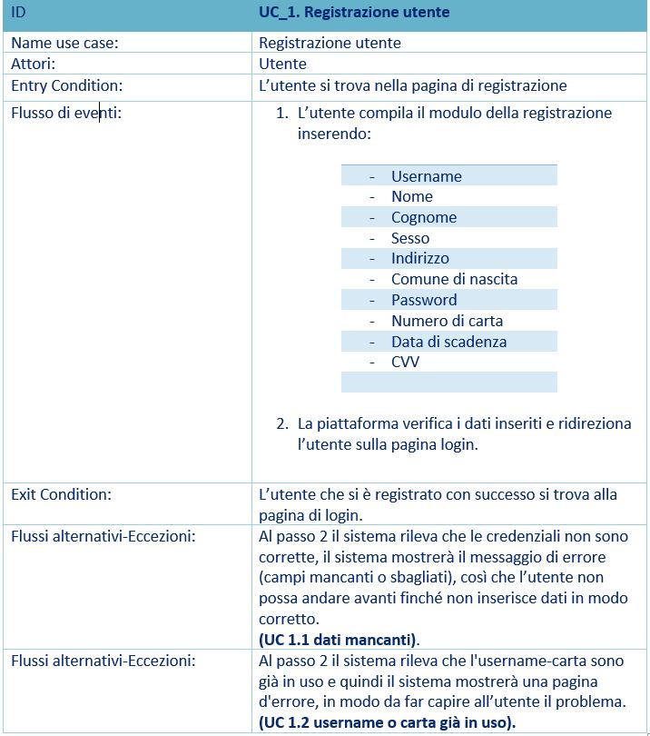
Caso d’uso
UC_1 Registrazione

Slide 8
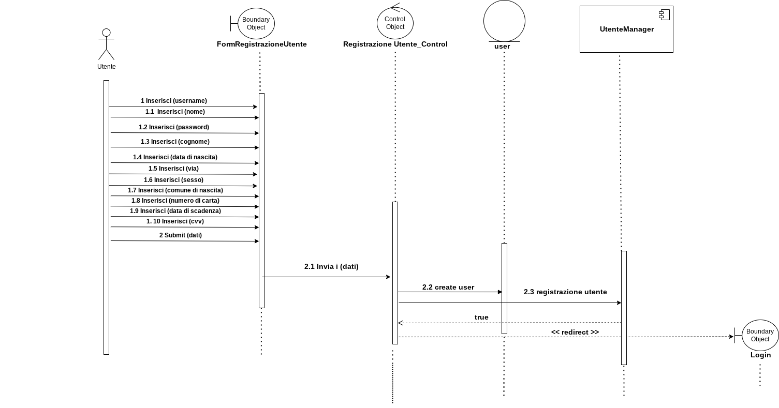
Diagramma caso d’uso
UC_1 Registrazione Cliente

Slide 9
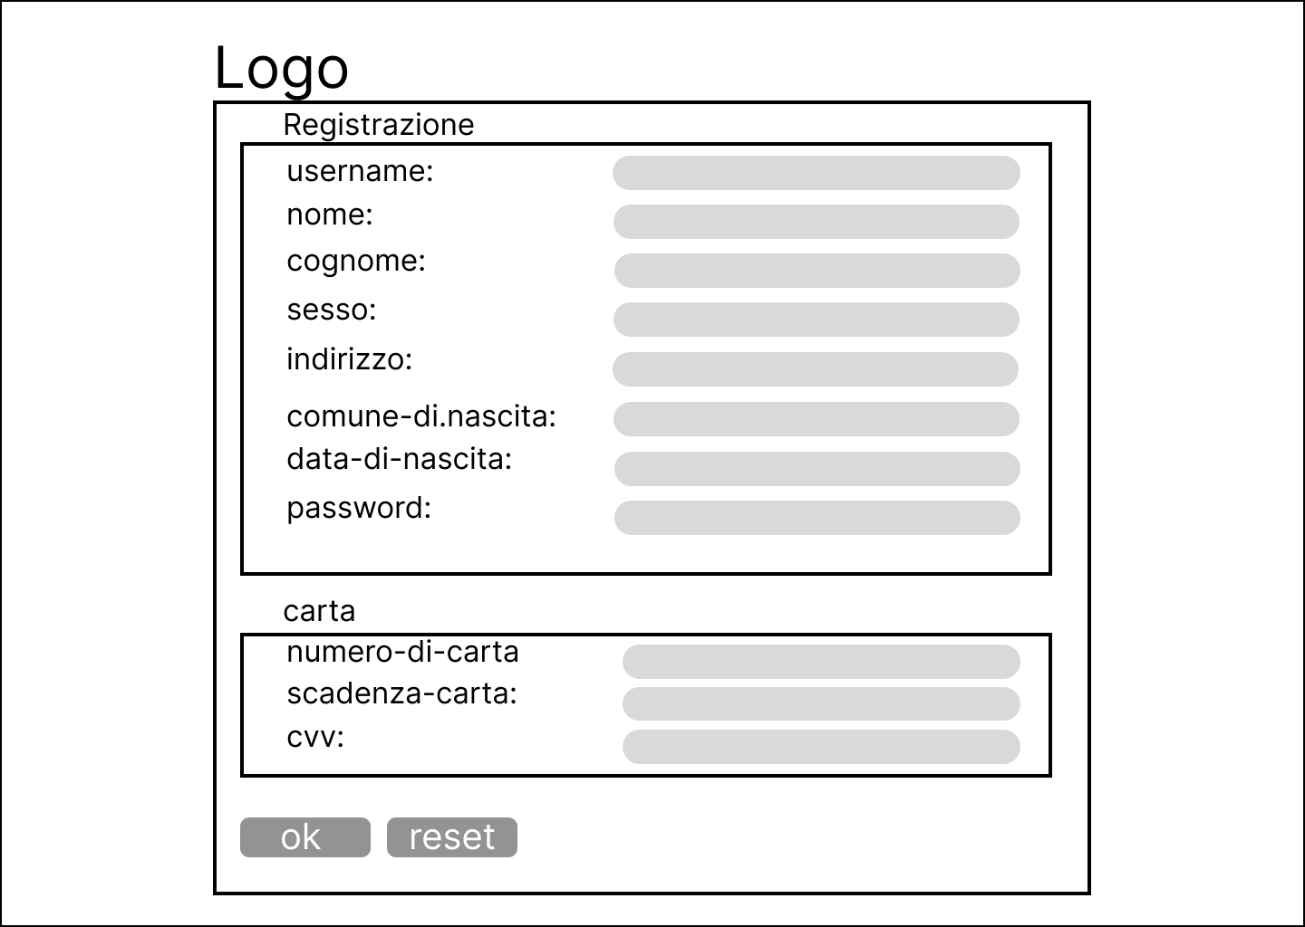
User interface
Registrazione

Slide 10
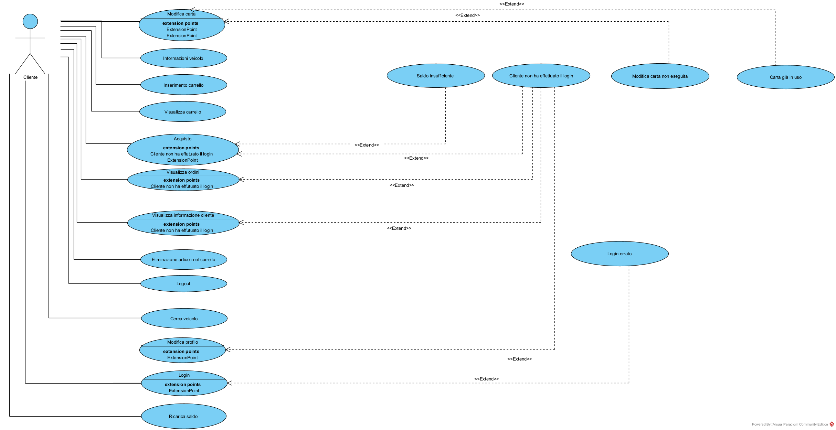
Casi d’uso
Cliente

Slide 11
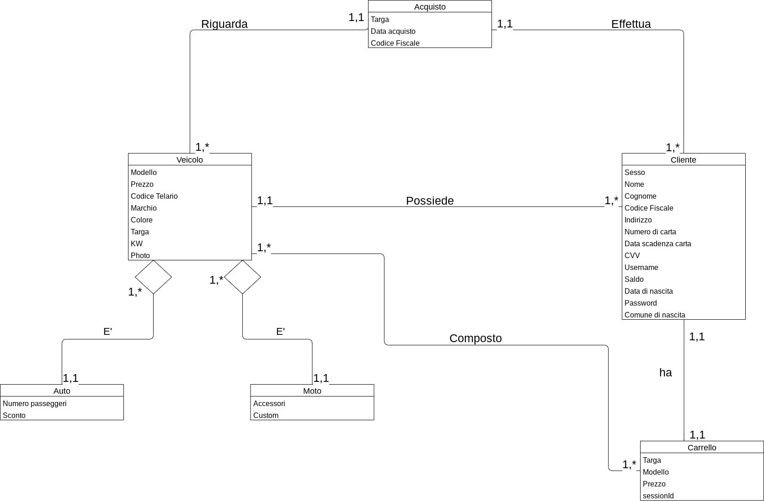
Class Diagram

Slide 12
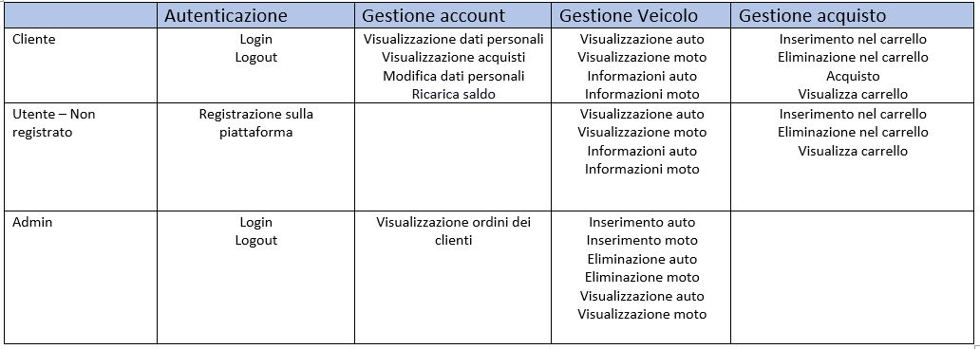
Controllo degli accessi e sicurezza
1
L’accesso alla piattaforma è garantito usando username e password dagli utenti che si sono registrati, inoltre gli attori possono eseguire diverse operazioni sui vari oggetti.
2
La sessione relativa all’acceso al sistema sarà attiva per tutto il periodo che l’utente interagisce con la piattaforma. Le operazione che l’utente può effettuare sulla piattaforma sono presenti nella tabella sottostante.
80%

Slide 13
Approccio utilizzato per il testing
1
L’approccio utilizzato per il testing si divide in tre fasi:
1. Testing di unità ha lo scopo di testare le singole componenti del programma.
2.Testing di integrazione in cui i le componenti del sistema sono integrati testati come gruppo.
3.Testing di sistema ha lo scopo di verificare il funzionamento del sistema.
2
Per il testing di unità abbiamo utilizzato la tecnica “BLACK-BOX”. La tecnica “BLACK-BOX” testing si focalizza sul comportamento dell’input/output senza tener conto della struttura interna delle componenti. Inoltre a causa dell’elevato numero di dati in input, utilizzeremo la strategia “Category Partition” in modo da dividere le condizioni di input in classi di equivalenza e si scelgono i test case per ogni classe di equivalenza.
3
Per il testing d’integrazione abbiamo utilizzato la tecnica “WHITE-BOX”.
La “WHITE-BOX” testing viene utilizzata per testare la logica interna del sottosistema considerato, infatti, per trovare un errore nel codice bisogna usare dei dati che percorrono la parte errata del programma. Per il testing di sistema abbiamo utilizzato “Selenium” così da verificare che il sistema funzioni correttamente prima della messa in uso.

Slide 14
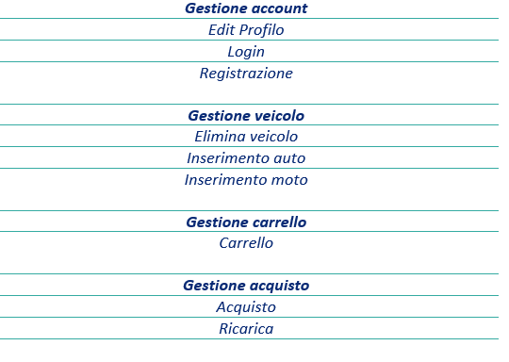
Funzionalità testate

Slide 15
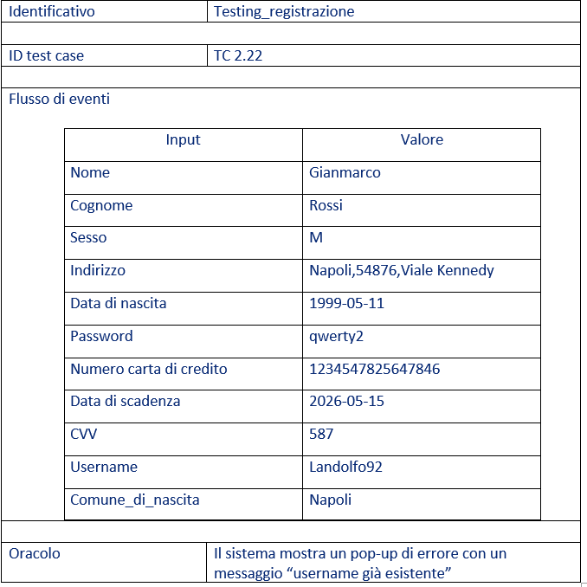
Test Execeution Report

Slide 16
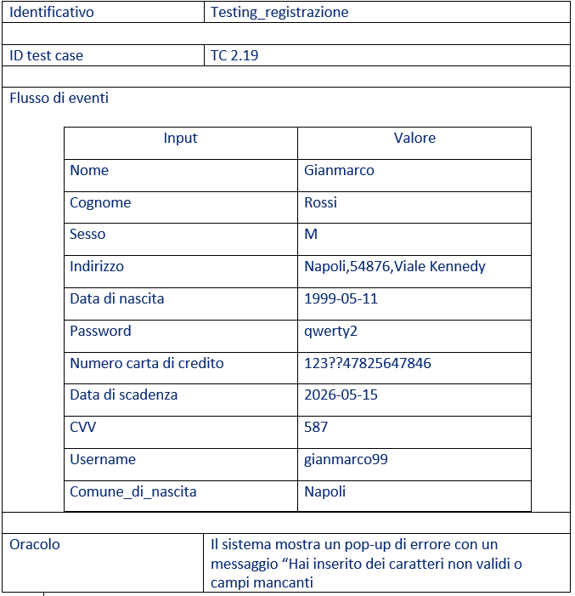
Test Execeution Report

Slide 17
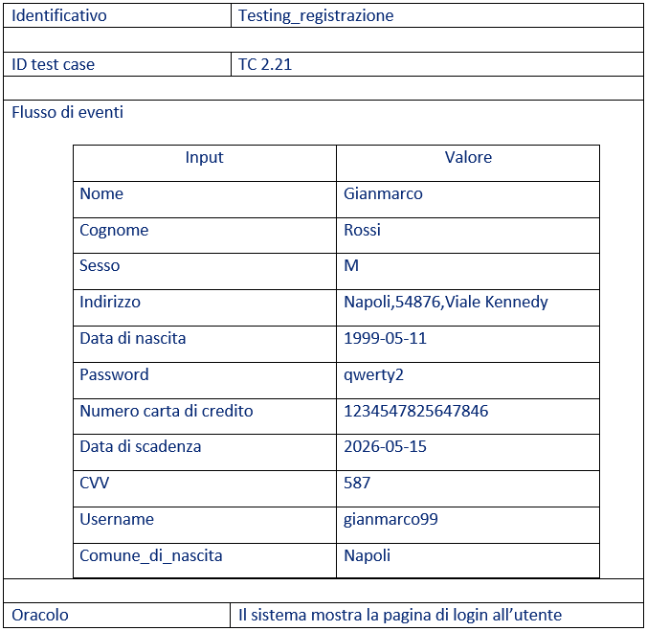
Test Execeution Report

Slide 18
THANK YOU

